Slide 1

Establishing Reference Values for Handgrip Strength in Turkish Adults: A Population-Based Approach to Sarcopenia Diagnosis
Ayşe Dikmeer¹, Mustafa Levent¹, Iskender Arda Nacar¹, Mert Esme¹, Cafer Balci¹, Burcu Balam Dogu¹, Mustafa Cankurtaran¹, Meltem Gulhan Halil¹
¹Hacettepe University Faculty of Medicine, Department of Internal Medicine, Division of Geriatrics, Ankara, Türkiye

Slide 2
Sarkopeni Tanımlar
1997 Rosenberg
‘sarx (kas)’ ve ‘penia (kayıp)’
Yaş ilişkili belirgin kas kütlesi ve kas kuvveti kaybı
1998 Baumgartner
Apendiküler iskelet kas kütlesi/boyun karesi (kg/m2)
2010 European Working Group on Sarcopenia in Older People (EWGSOP1)
2018 EWGSOP2

Slide 3
DÜŞÜK KAS KUVVETİ
DÜŞÜK KAS KÜTLESİ/
KALİTESİ
DÜŞÜK FİZİKSEL PERFORMANS
Muhtemel sarkopeni
Sarkopeni
Ciddi sarkopeni

Slide 4
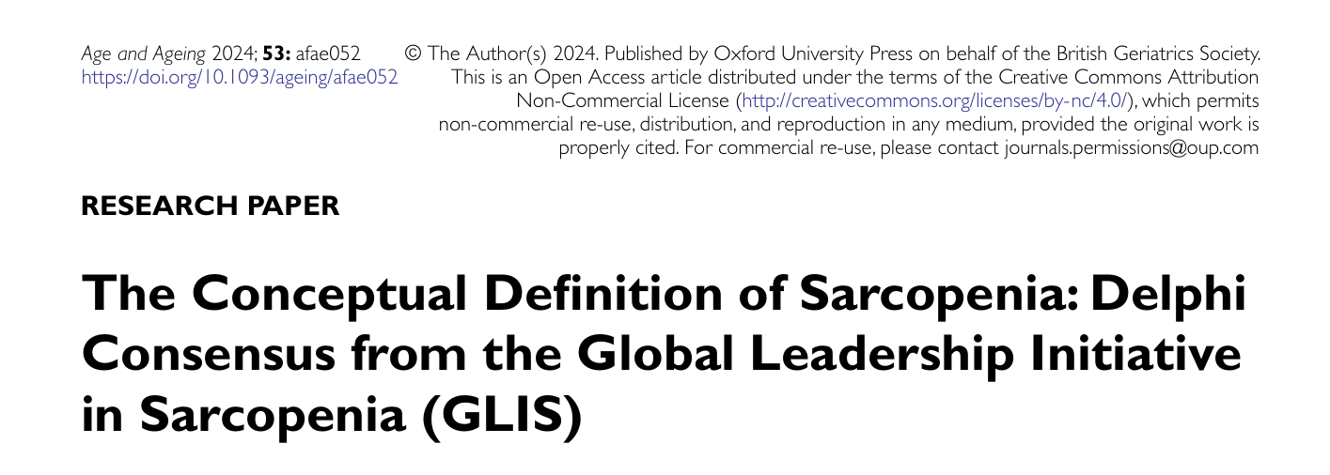
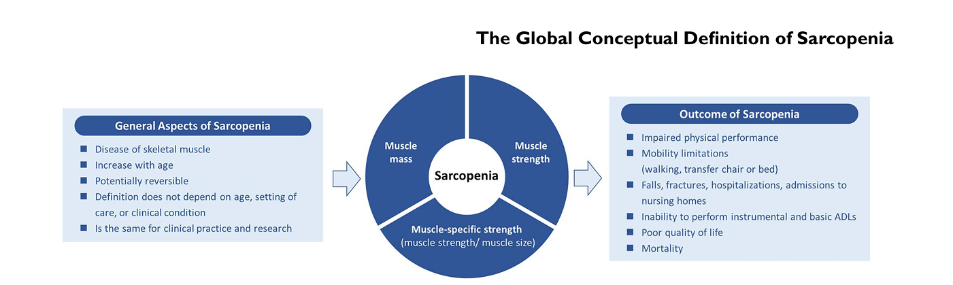

Slide 5
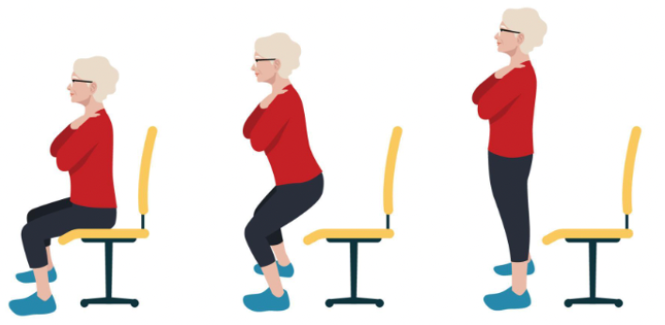
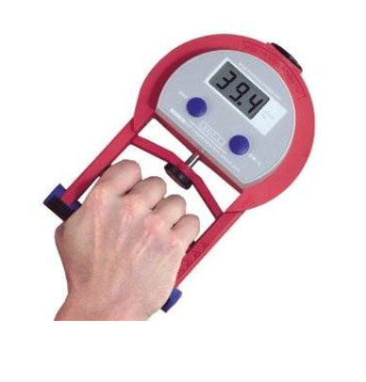
Kas Kuvveti Nasıl Ölçelim?
Handgrip strength -HGS
Referans değerler?
  Erkeklerde <27
  Kadınlarda <16
Chair stand test
  >15 sn

Slide 6

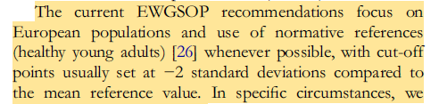
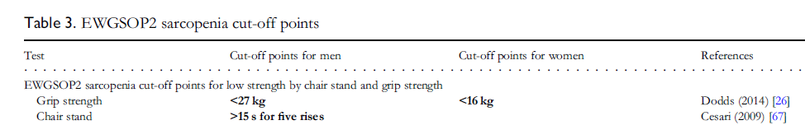
HGS Referans Değerler?

Slide 7
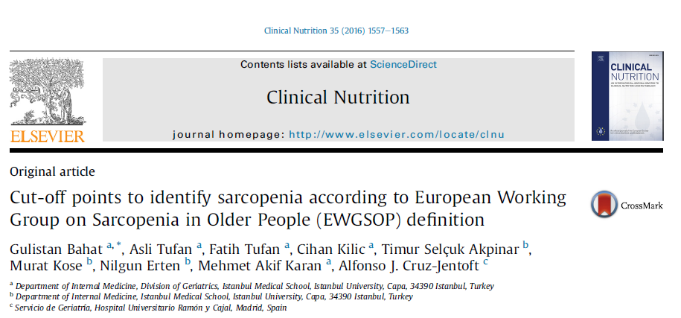
Erkekler <32 kg
Kadınlar <22 kg
n=301

Slide 8
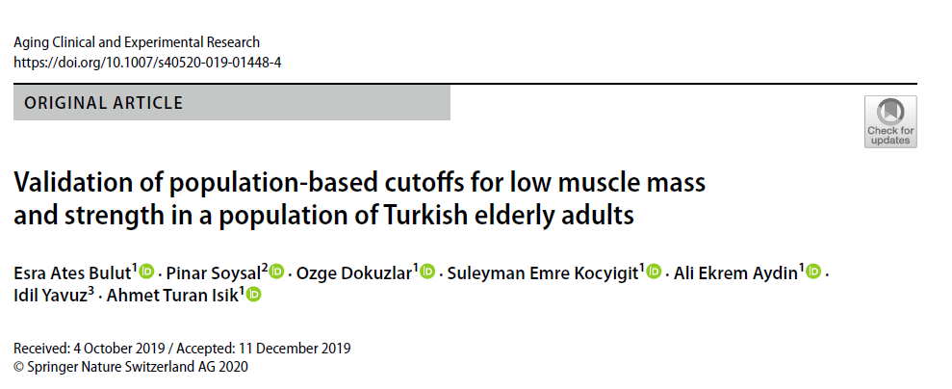
Erkeklerde <28 kg
Kadınlarda <14 kg
n=208

Slide 9
Metod
20-39 yaş arası sağlıklı genç erişkinler
Antropometrik ölçümler, yürüme hızı
HGS ölçümleri: Smedley tip dinomometre(T.K.K.5401; Takei Scientific Instruments Co., Tokyo, Japan
HGS cut-off: cinsiyet spesifik mean-2SD

Slide 10
 | Kadın (n=254) | Erkek(n=248)
Yaş, median (IQR) | 27 (9) | 27 (8)
Yaş grupları, n (%) 20-24 25-29 30-34 35-39 | 86 (33.9) 71 (28.0) 46 (18.1) 51 (20.1) | 70 (28.2) 85 (34.3) 57 (23.0) 36 (14.5)
Ağırlık (kg), median (IQR) | 61.4 (10.3) | 81.0 (13.9)
Boy (cm), median (IQR) | 165.0 (7) | 179.0 (9)
BMI (kg/m²), median (IQR) | 22.67 (3.90) | 25.06 (3.24)
Yürüme Hızı(m/s), mean ± SD | 1.33 ± 0.19 | 1.35 ± 0.20
HGS (kg), mean ± SD | 25.36 ± 4.66 | 42.39 ± 8.17
Bulgular

Slide 11
Yaş | Kadın |  |  | Erkek
 | HGS (kg), mean ± SD | n (%) | p | HGS (kg), mean ± SD | n (%) | p
20-24 | 24.35 ± 4.24 | 86 (33.9) | 0.007 | 40.98 ± 8.30 | 70 (28.2) | 0.008
25-29 | 24.95 ± 4.68 | 71 (28.0) |  | 41.13 ± 7.35 | 85 (34.3)
30-34 | 26.08 ± 5.24 | 46 (18.1) |  | 43.98 ± 8.39 | 57 (23.0)
35-39 | 27.00 ± 4.30 | 51 (20.0) |  | 45.54 ± 8.46 | 36 (14.5)

Slide 12
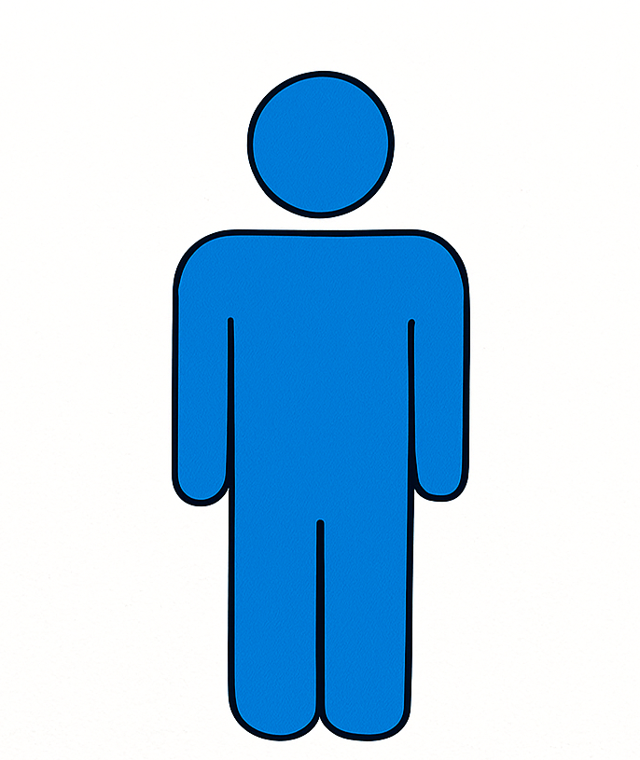

HGS Referans Değerler
26 kg
16 kg

Slide 13
Tartışma
 | Women HGS Cut-off (kg) | Men HGS Cut-off (kg)
Current Study | 16 | 26
EWGSOP1 (2010) | 20 | 30
IWGS (2011) | 20 | 30
FNIH (2014) | 16 | 26
EWGSOP2 (2019) | 16 | 27
AWGS2 (2019) | 18 | 28
SDOC (2020) | 20 | 35.5

Slide 14
 | Women HGS Cut-off (kg) | Men HGS Cut-off (kg)
Current Study (Türkiye) | 16.0 | 26.0
Bahat et al., 2016 (Türkiye) | 22.0 | 32.0
Ates Bulut et al., 2020 (Türkiye) | 14.0 | 28.0
Pal et al., 2020 (India) | 18.0 | 27.5
Lee et al., 2019 (Korea) | 16.8 | 29.6
Suetta et al., 2019 (Denmark) | 20.2 | 36.1
Wu et al., 2020 (China) | 16.4 | 30.5

Slide 15
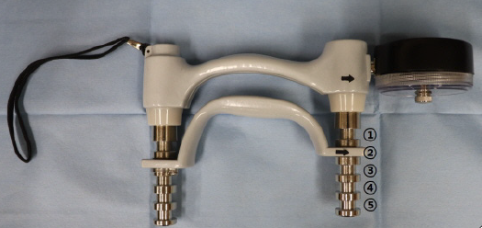
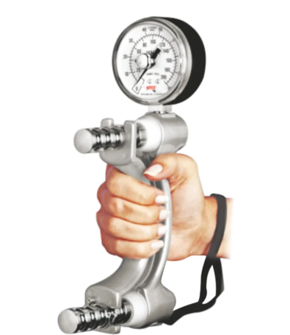
Mekanik Tip(Smedley tip- Takei)
Asya çalışmalarında en popüler
Daha hafif
Test-retest reliability mükemmel
Yüksek korelasyon
Jamar’a göre daha düşük ölçüm!
(bias 3.09 kg erkekte 2.6 kg kadında)
Hidrolik Tip(Jamar)
İlk öneri
(Amerika ve Avrupa çalışmalarında)
Daha ağır

Slide 16
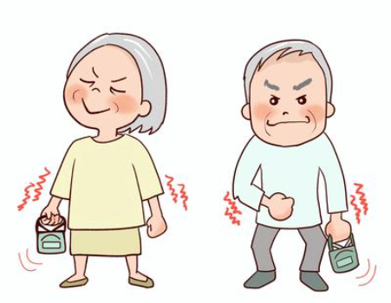
Sonuç
Erkeklerde <26 kg
Kadınlarda <16 kg
Sarkopeni kötü sonlanımlarını da içeren çalışmalar gerekli

Slide 17

Teşekkürler

